Slide 1

MINISTERIO DE SALUD PÚBLICA Y ASISTENCIA SOCIAL
Programa de Salud Integral de la Niñez
DRPAP/MSPAS
20 de Noviembre
Día Mundial de la Infancia

Slide 2



Slide 3

DRPAP
PROGRAMA DE SALUD INTEGRAL DE LA NIÑEZ
Día Mundial de la Infancia
Los países miembros de Naciones Unidas celebran el día Universal del Niño el 20 de noviembre, fecha en la que la Asamblea General de la ONU aprobó la Declaración de los Derechos del Niño en 1959.
Esta fecha del 20 de noviembre recuerda la firma de la Convención sobre los Derechos del niño (1989).
El Gobierno de Guatemala ratificó la Convención sobre los Derechos del Niño en 1990.
Se aprovecha para reconocer los avances y desafíos para garantizar los derechos de los niños y las niñas.

Slide 4
DRPAP
PROGRAMA DE SALUD INTEGRAL DE LA NIÑEZ
1. Antecedentes de la Primera Infancia en Guatemala
Durante los años 2007 y 2008 se celebraron los Encuentros Nacionales por la Primera Infancia -ENPI I y II- en donde el Estado declaró prioridad nacional a la Primera Infancia.
De esta Declaración surge la iniciativa del primer Plan de Acción a Favor de la Primera Infancia 2007-2015 (PAFPI)
Se formula la Política Pública de Desarrollo Integral de la Primera Infancia 2010-2020 -PPDIPI-.

Slide 5
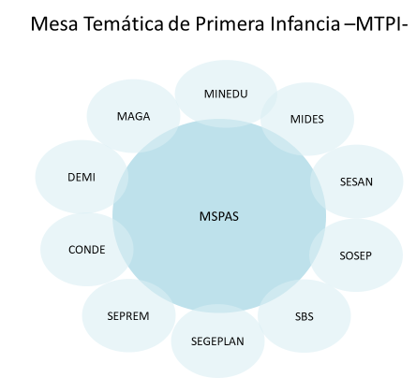
DRPAP
PROGRAMA DE SALUD INTEGRAL DE LA NIÑEZ
2. Mesa Temática de Primera Infancia
Mediante el Acuerdo Gubernativo 11-2019 se crea el Gabinete Específico de Desarrollo Social -GEDS-, qué como parte del Organismo Ejecutivo tiene por objeto coordinar, articular y gestionar en el marco del Plan Nacional de Desarrollo -PND- K’atun, Nuestra Guatemala 2032, las políticas relativas al desarrollo, la protección social y prevención de la violencia para reducir brechas de inequidad y desigualdad de la población en condiciones de vulnerabilidad.
Dentro de este marco se crea la Mesa Temática de Primera Infancia -MTPI-
OBJETIVO DE LA MESA
Espacio técnico para identificar acciones comunes alrededor de la situación de la Primera Infancia que facilita la integración, articulación y coordinación interinstitucional con intercambio de información para la toma de decisiones

Slide 6


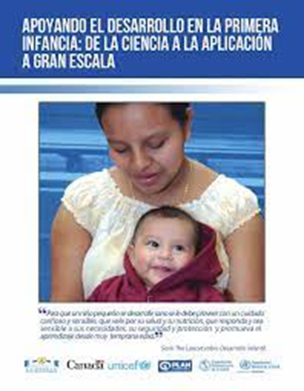
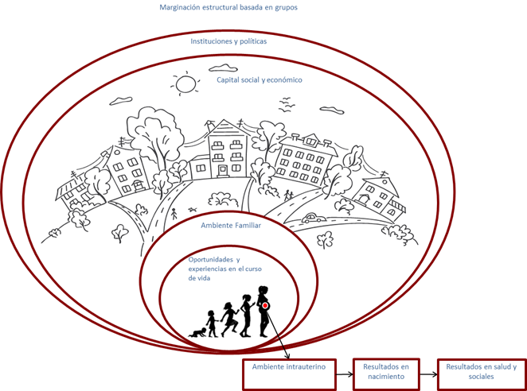
DRPAP
PROGRAMA DE SALUD INTEGRAL DE LA NIÑEZ
3. Definición de Primera Infancia para Guatemala
Con el fin de poner al niño como sujeto de derecho y centro de la atención, la Mesa Temática de Primera Infancia centra la definición de desarrollo integral del niño en el marco de la Convención de Derechos del Niño y en la evidencia recopilada en un gran número de publicaciones científicas que muestran que diferentes entornos (nace, crece, juega, aprende) pueden favorecer o afectar el desarrollo físico, cognitivo, lingüístico y socioemocional del niño y tener consecuencias negativas en el curso de vida.
Etapa crucial del curso de la vida desde la gestación hasta los seis años de edad que requieren atención integral para potencializar el desarrollo de las niñas y los niños garantizando su calidad de vida.

Slide 7
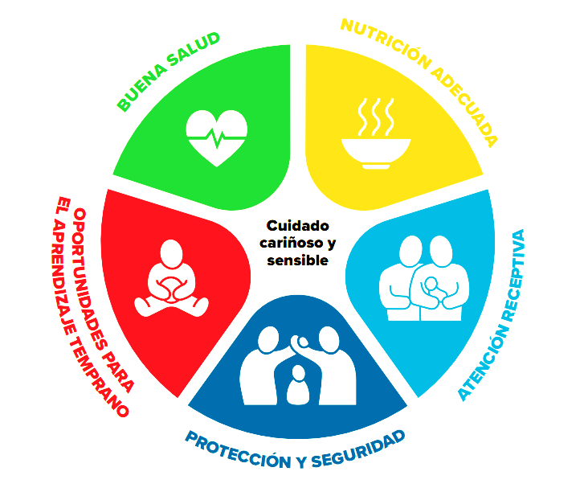
DRPAP
PROGRAMA DE SALUD INTEGRAL DE LA NIÑEZ
Abordaje intersectorial
La promoción del desarrollo físico, cognitivo, lingüístico y socioemocional del niño requiere del Cuidado Cariñoso Sensible que implica buena salud, nutrición adecuada, oportunidades de aprendizaje temprano, seguridad, protección y atención receptiva.
Lo cual demanda la acción conjunta e integrada del MSPAS, MINEDUC, MAGA, MIDES, SESAN, SOSEP, SBS, SEPREM, CONADI, DEMI, SEGEPLAN entre otras instancias de gobierno, la sociedad civil, las familias y las comunidades

Slide 8
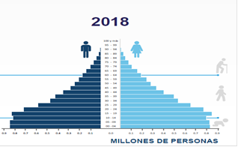

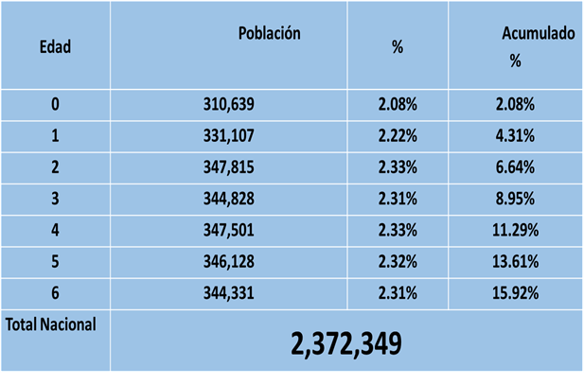
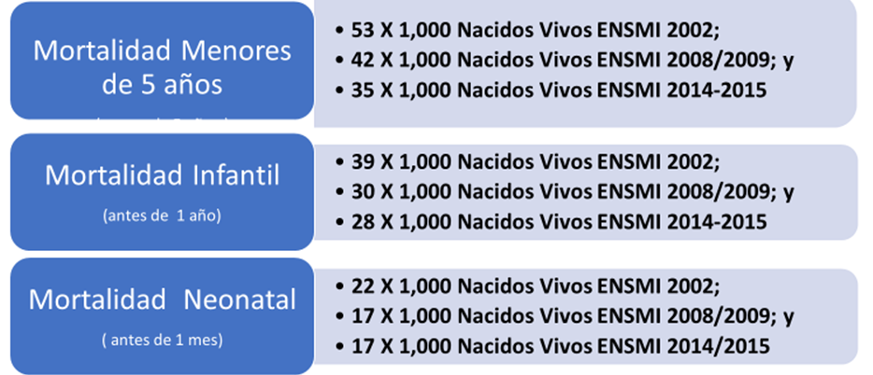
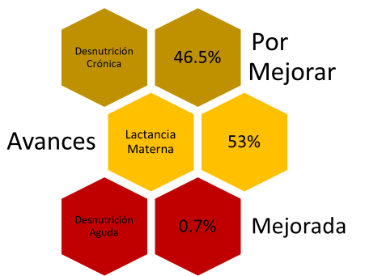

DRPAP
PROGRAMA DE SALUD INTEGRAL DE LA NIÑEZ
Situación de la Primera Infancia en Guatemala
En 2018 se crea el Programa de Educación Inicial “Acompáñame a Crecer”. Tiene como objetivos específicos el orientar a las familias para generar condiciones favorables para el mantenimiento y protección de la salud física, mental y socio afectivo de los niños y niñas de 0 a 4 años de edad

Slide 9
DRPAP
PROGRAMA DE SALUD INTEGRAL DE LA NIÑEZ
4. Política Pública de Desarrollo Integral de la Primera Infancia -PPDIPI-
La PPDIPI es una política de carácter transversal y multisectorial la cual debe ser implementada de manera conjunta por diferentes entidades estatales a nivel nacional y territorial que tienen injerencia en el desarrollo integral de la primera infancia desde los ámbitos de salud, nutrición, educación, seguridad y protección.
Dado que la vigencia de la PPDIPI caducó en diciembre del 2020, que la misma no se encuentra alineada con el PND: K’atun, Nuestra Guatemala 2032, con los planes estratégicos institucionales (PEI), con los planes operativos anuales (POA) y por tanto tampoco con los mecanismos de asignación presupuestaria, el Gobierno de Guatemala, a través de la MTPI asumió el reto de gestionar y llevar a cabo su actualización.

Slide 10
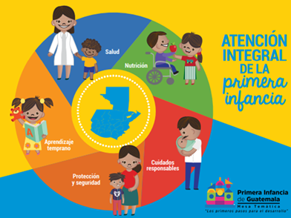
DRPAP
PROGRAMA DE SALUD INTEGRAL DE LA NIÑEZ
GUATEMALA TIENE UN RETO PARA UNIRNOS EN UN MISMO PROPÓSITO…
La primera infancia es una etapa crucial del curso de la vida que requiere atención integral para potencializar el desarrollo de las niñas y los niños garantizando su calidad de vida.

Slide 11

¡Gracias!

